Slide 1
Knjižnice in knjižničarstvo v 20. stoletju
Doc. dr. Eva Kodrič-Dačić

Slide 2
20. stoletje
Med ideologijo in uničenjem,
Mednarodno povezovanje in standardizacija,
Bibliotekarska načela in kodeksi,
Nacionalne knjižnice,
Zaščita gradiva,
Avtomatizacija poslovanja,
Podatkovne zbirke, splet in digitalizacija.

Slide 3
Med ideologijo in uničenjem
Oktobrska revolucija (Nadežda Krupskaja),
II. svetovna vojna

Slide 4
Nadežda Krupskaja

Slide 6
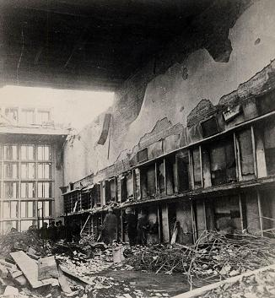

Slide 7
Bibliotekarska načela in etični kodeksi
Ranghanatanova načela,
UNESCO,
Univerzalna dostopnost publikacij,
Ideološka neodvisnost knjižnic,
Mednarodne organizacije,
Etični kodeks
ALA,
ZBDS,

Slide 8
Sirkali Ramamrita Ranganathan

Slide 9
Ranganathanovi zakoni 1931
Knjige so zato, da se uporabljajo.
Vsakemu bralcu njegova knjiga.
Vsaki knjigi njen bralec.
Bralcu je treba prihraniti čas.
Knjižnica je rastoč organizem.

Slide 10
Mednarodne organizacije
FID 1895 -2002,
IFLA 1927- ,

Slide 11
Nacionalna knjižnica
Österreichische Nationalbibliothek,
The British Library,
Die Deutsche Nationalbibliothek,
Narodna in univerzitetna knjižnica,

Slide 12
Tehnološke novosti
1900-1960: mikrofilmi,
1960: prva uporaba računalnikov v knjižnicah,
1970: prve online informacije v referalni službi
1980: pojav cederoma in rast integriranih knjižničnih sistemov,
1990: Internet in WWW,

Slide 13
Standardizacija
1961 Pariška načela,
1971 ISBD,

Slide 14
Format MARC Machine-Readable Cataloging
1960- razvije LC za opis bibliografskih enot, da bi omogočila izdelavo in izmenjavo računalniških/digitalnih bibliografskih podatkov med knjižnicami,
1971 ameriški standard za izmenjavo podatkov,
1973 mednarodni standard,
Verzije: MARC 21 (ZDA, Kanada), UNIMARC.

Slide 15
Format MARC
ME:Pers Name 100 1# $a Brenner, Richard J.,
$d 1941-
Title 245 10 $a Make the team.
$p Soccer :
$b a heads up guide to super soccer! /
$c Richard J. Brenner.
Variant Title 246 30 $a Heads up guide to super soccer
Edition 250 ## $a 1st ed.
Publication 260 ## $a Boston :
$b Little, Brown,
$c c1990.
Phys Desc 300 ## $a 127 p. :
$b ill. ;
$c 19 cm.
Note: General 500 ## $a "A Sports illustrated for kids
book."
Note: Summary 520 ## $a Instructions for improving soccer
skills. Discusses dribbling, heading,
playmaking, defense, conditioning,
mental attitude, how to handle
problems with coaches, parents,
and other players, and the history
of soccer.
Subj: Topical 650 #0 $a Soccer
$v Juvenile literature.
Subj: Topical 650 #1 $a Soccer.

Slide 16
Podatkovne zbirke

Slide 17
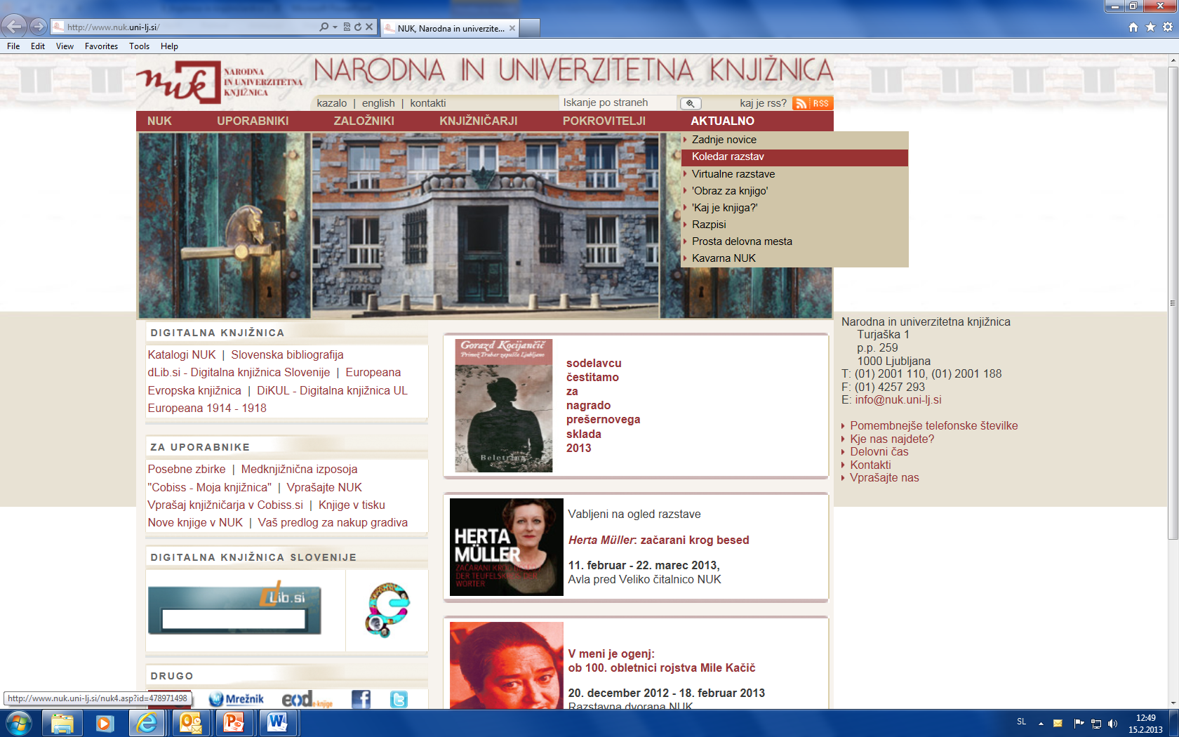

Slide 18
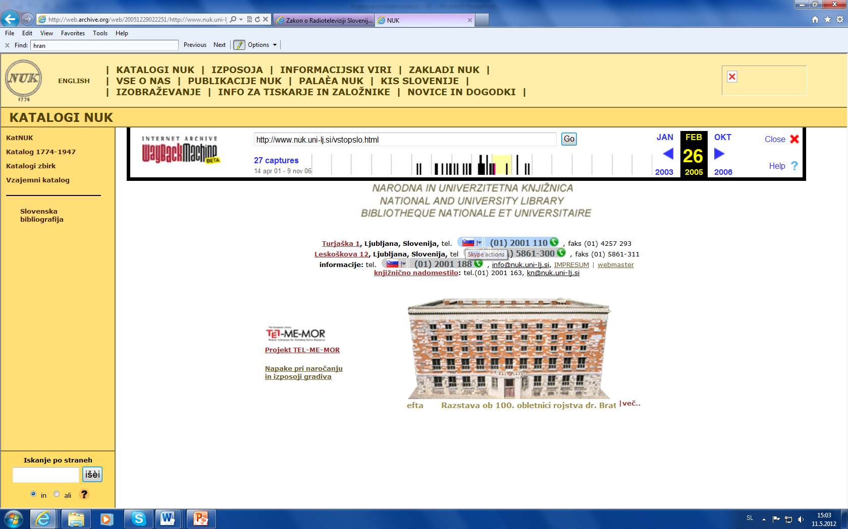
Internet Archive 2005

Slide 19
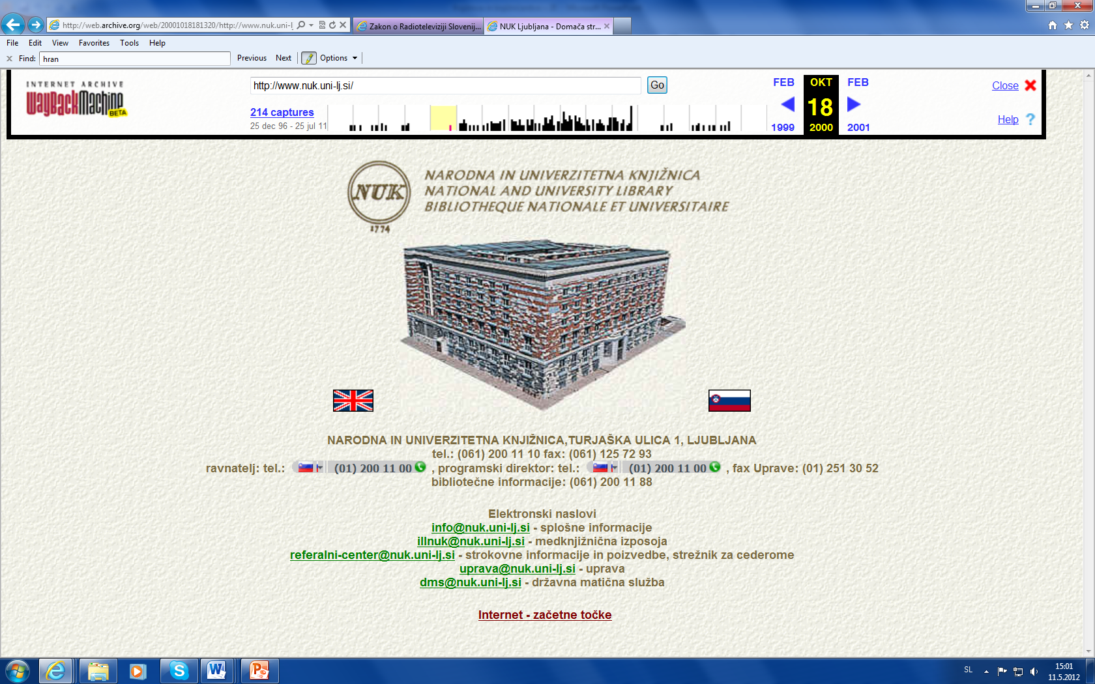
Internet Archive 2000

Slide 20
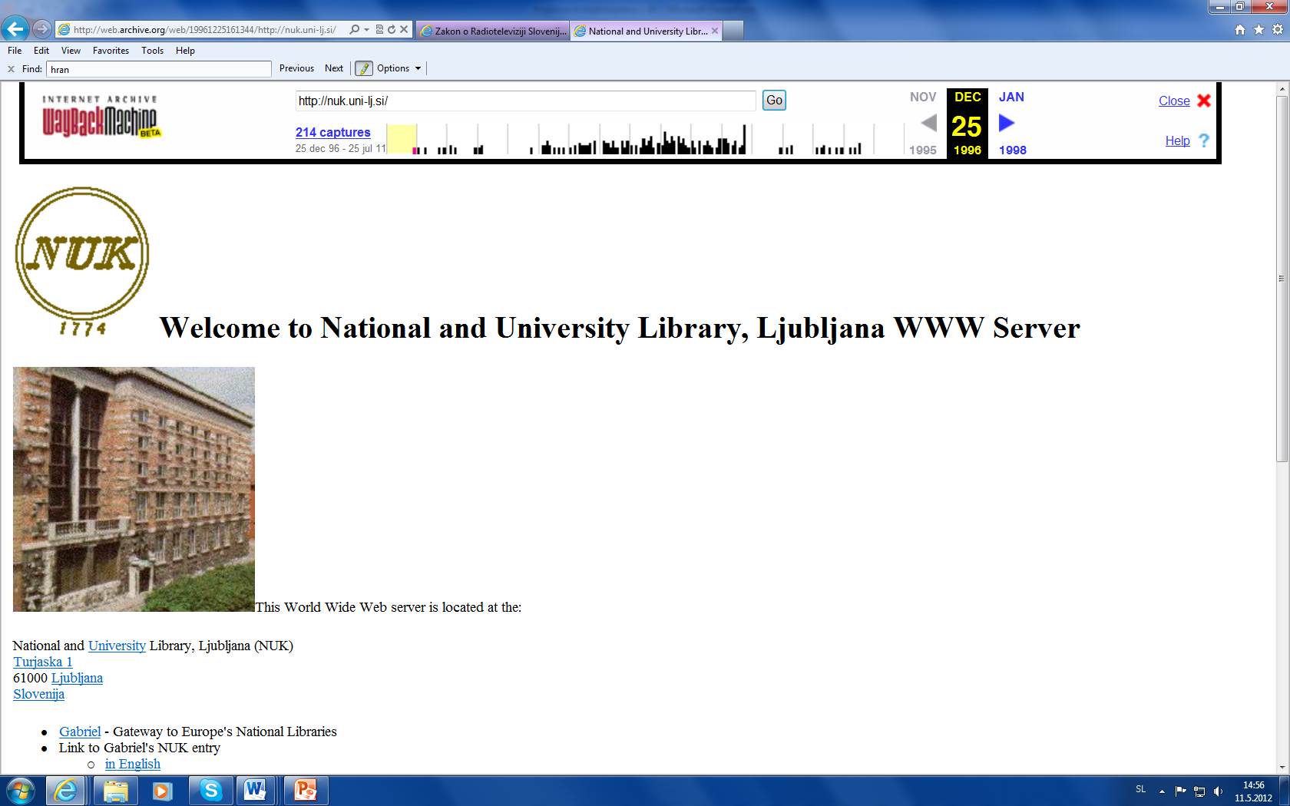
Internet Archive 1996

